Slide 1
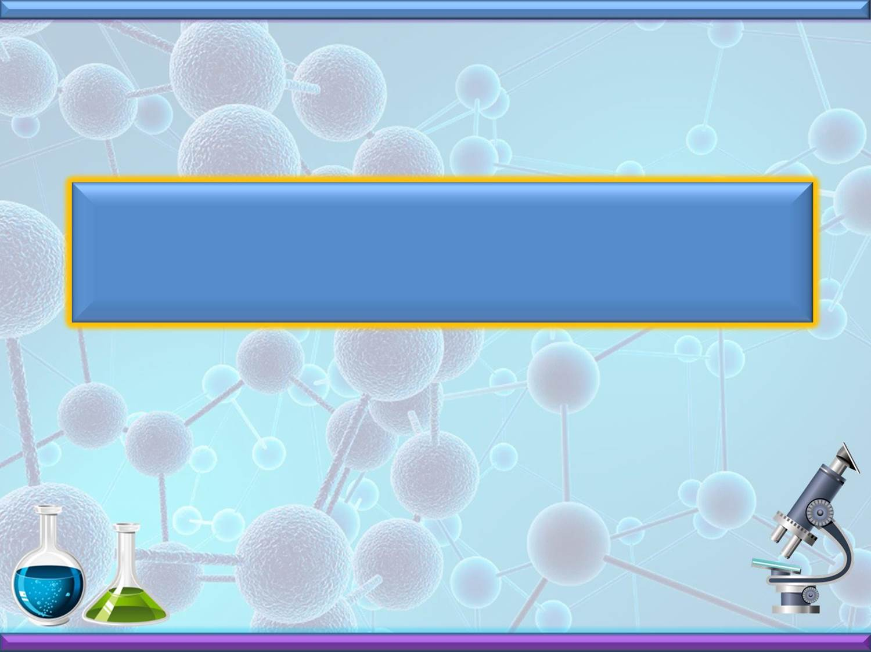

Открытый урок химии
«Ум заключается не только в знании,
но и в умении прилагать знание на деле»
Аристотель

Slide 2
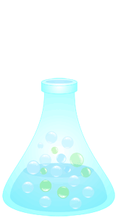

Тема урока: Карбоновые кислоты
Проблемный вопрос:
Все ли кислоты опасные?
Кислота

Slide 3
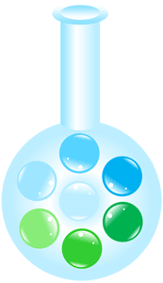
На уроке мы должны:
сформулировать определение,
вывести общую формулу,
изучить классификацию,
овладеть навыками номенклатуры,
рассмотреть физические свойства,
химические свойства,
способы получения,
определить области применения веществ, с которыми нам предстоит познакомиться на уроке.

Slide 4
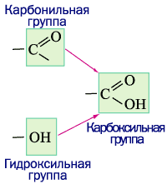
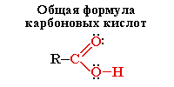
КАРБОНОВЫЕ КИСЛОТЫ – органические соединения, содержащие в своем составе одну или несколько карбоксильных групп
Проблемный вопрос: почему данные кислоты имеют первое слово «карбоновые»?

Slide 5
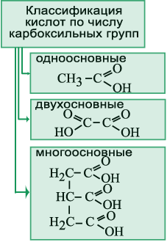
Классификация карбоновых кислот:
В зависимости от числа карбоксильных групп
● одноосновные – уксусная
● двухосновные – щавелевая
● многоосновные - лимонная

Slide 6
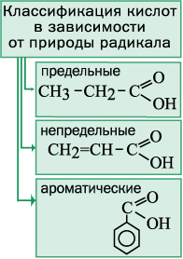
2) В зависимости от природы радикала
● предельные – пропионовая
● непредельные – акриловая
● ароматические – бензойная

Slide 7
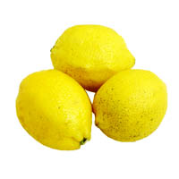
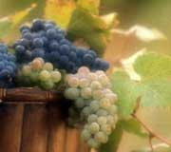
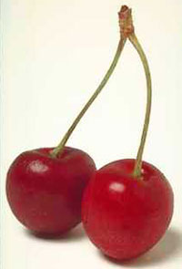
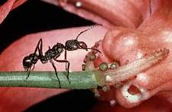
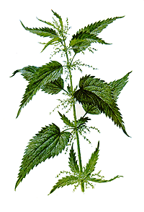
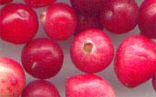
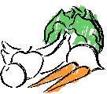
Органические кислоты в природе

Slide 8
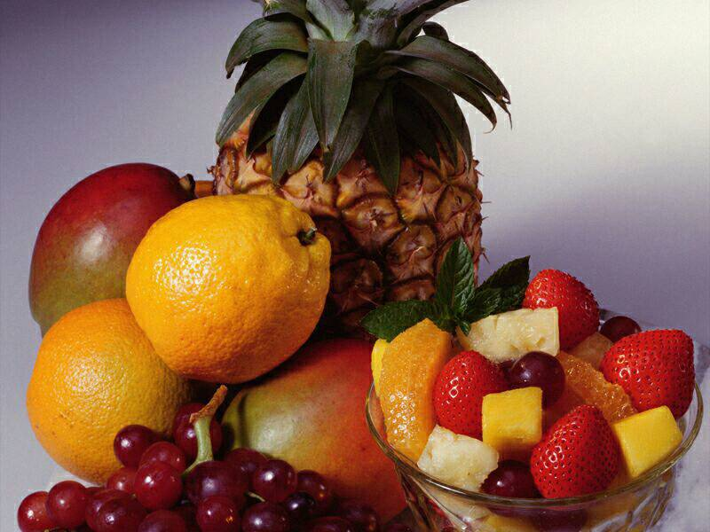
Лимонная кислота
Лимонная кислота (РН 2)
содержится не
только в лимонах, но и в
землянике, смородине,
ананасах и других
фруктах. Чаще всего ее
используют как вкусовое
вещество в кондитерских
изделиях и напитках. Для
выведения пятен от
чернил и ржавчины.

Slide 9
(РН 1,3)

Slide 10
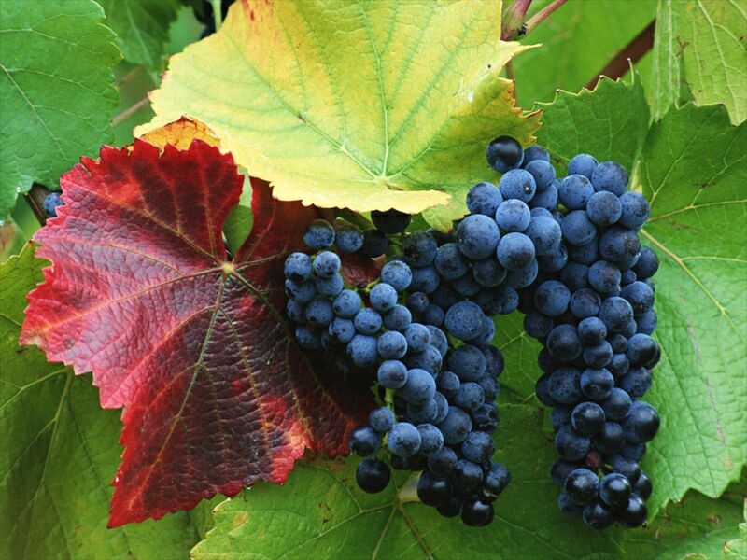
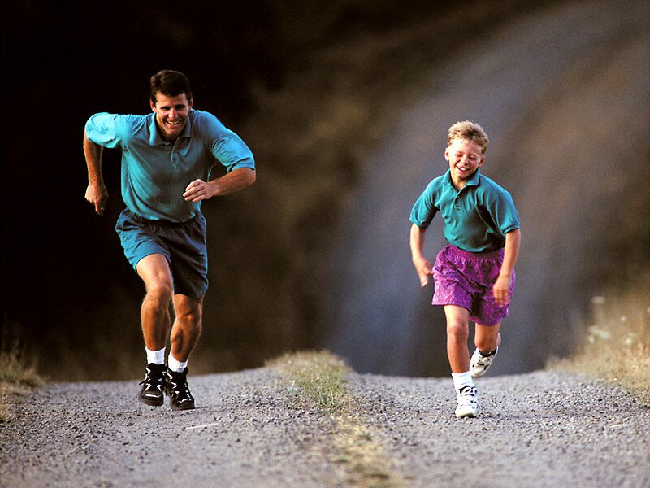
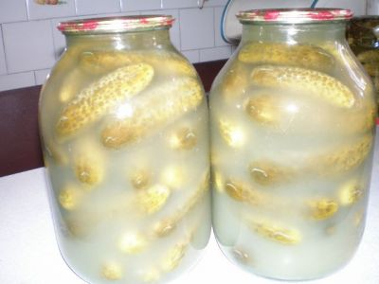
Винная кислота (РН 2,2)
Молочная кислота (РН 2,4)
выделяется при брожении виноградного напитка, образуя труднорастворимые калиевые соли, называемые винным камнем. Благодаря тому, что винная кислота замедляет процессы распада и гниения продуктов, соединение широко используется в пищевой промышленности. Оно препятствует преждевременной порче консервированных и мучных изделий. Ввиду уникальных свойств, она широко используется в пищевой промышленности, косметологии, гальванопластике, виноделии, медицине, металлургии и аналитической химии.
содержится в квашеной капусте, соленых огурцах, образуется при созревании сыра. Молочная кислота – консервант, т. е. ее добавка предохраняет продукты от порчи. Молочная кислота в организме человека образуется при распаде глюкозы под воздействием интенсивных физических нагрузок.

Slide 11
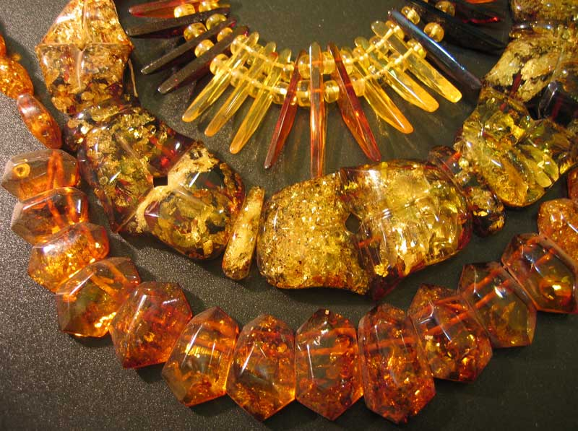
Янтарная кислота (РН 2,7) повышает умственную и физическую активность; восстанавливает силы организма после тяжелых заболеваний; увеличивает защитные силы организма; даёт ясность ума и быстроту мышления; помогает максимально сконцентрироваться; снимает головную боль при нарушении мозгового кровообращения; помогает вернуть хорошее самочувствие и энергию.

Slide 12
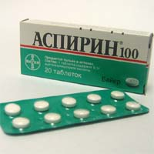
Салициловая кислота (РН 2,3)
Получают из коры ивового
дерева. На ее основе готовят
многие лекарства: например,
аспирин. Аспирин обладает противовоспалительным,
жаропонижающим и
болеутоляющим действием.
Аспирин подавляет болевую чувствительность и
помогает от головной боли, но
его нельзя применять при язве желудка.
Вопрос: почему?
Кислая среда, которую создает аспирин при реакции с водой, может усугубить течение болезни.

Slide 13
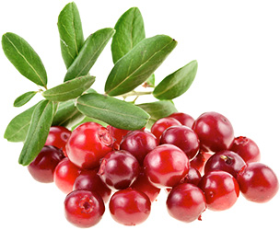
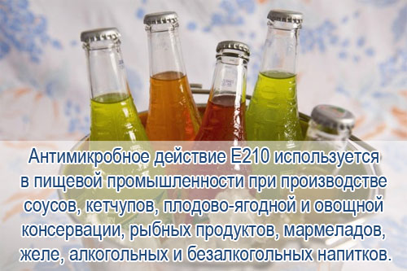
Бензойная кислота (РН 4,18)
Большое количество бензойной кислоты содержится в клюкве и бруснике.
Вопрос: вы, наверняка, знаете, какими свойствами характеризуется эта ягода?

Slide 14
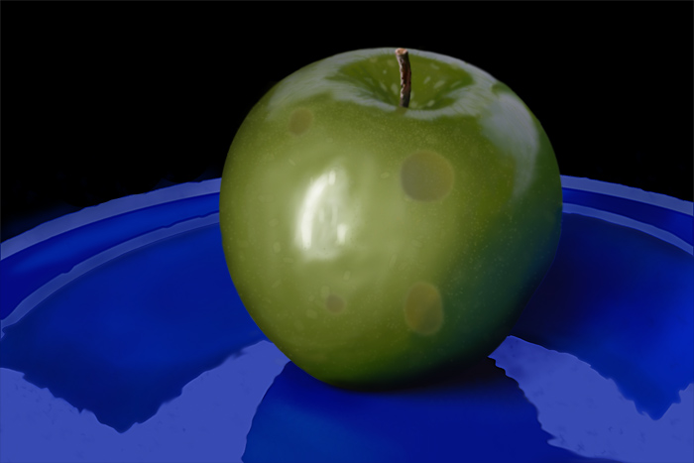
Яблочная кислота (РН 2,1)
К полезным свойствам вещества относят стимулирование обмена веществ, улучшение кровообращения, повышение аппетита, укрепление иммунитета, усиление защитных сил организма.
Яблочный уксус по ложке пейте,
Вы обязательно похудеете.

Slide 15
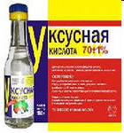
Уксусная кислота (РН 2,4-3,2)
(эта́новая кислота) — органическое
вещество с формулой CH3COOH.
Водные растворы уксусной кислоты широко используются в пищевой промышленности (пищевая добавка E260) и бытовой кулинарии, а также в консервировании. Применяют для получения лекарственных и душистых веществ.

Slide 16
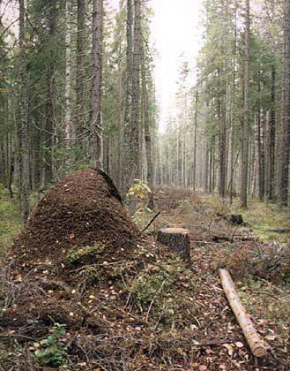
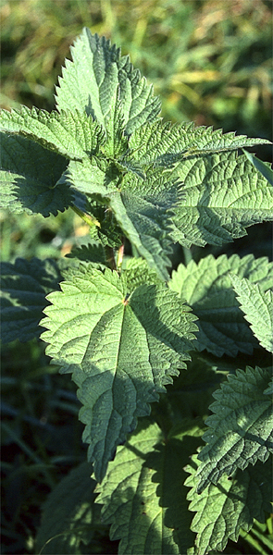
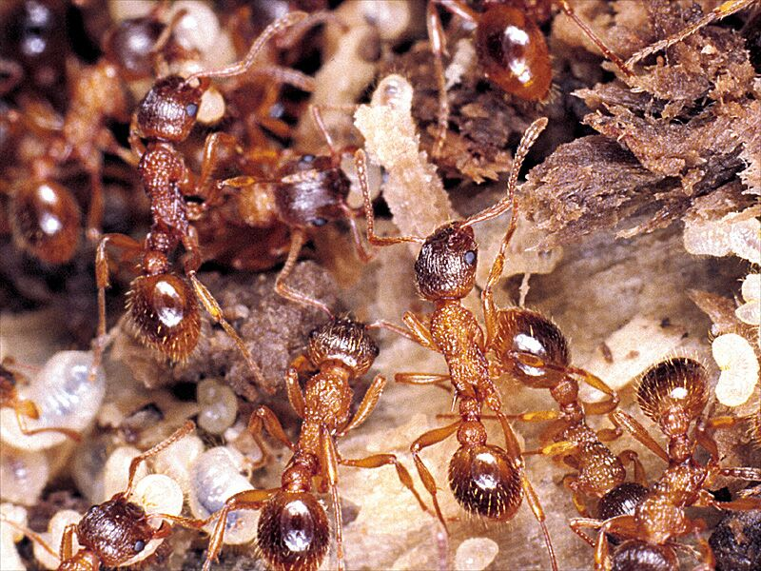
Муравьиная кислота (РН 2,3)
НСООН
Жидкость с резким запахом. Содержится в
хвое, крапиве, едких выделениях муравьев.
Применяется для получения
лекарственных средств,
пестицидов и растворителей.

Slide 17
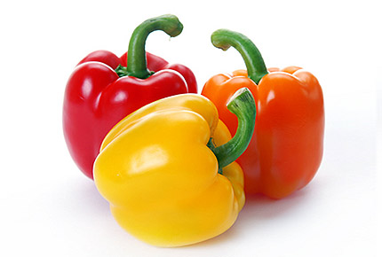
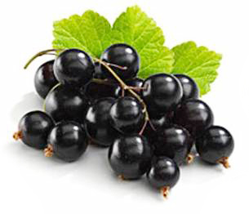
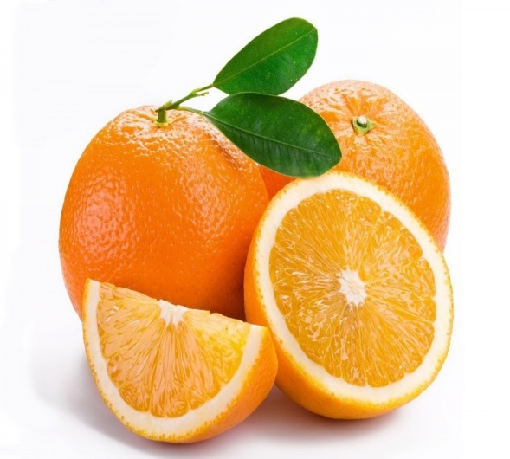




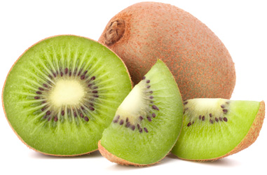
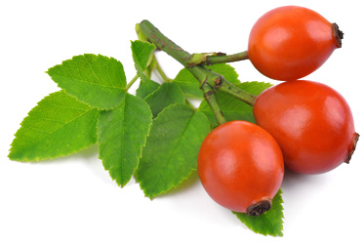
Аскорбиновая кислота (РН 4,4)
Аскорби́новая кислота́ является одним из основных веществ в рационе человека, которое необходимо для нормального функционирования соединительной и костной ткани. В природе аскорбиновая кислота содержится во многих фруктах и овощах.
Сейчас наиболее опасное для здоровья время года, когда учащаются случаи простуды. С чем связана данная проблема?
Одним из наиболее необходимых веществ для устойчивости организма к простудным заболеваниям является витамин С
Нейтральная
Кислая среда
Щелочная среда
Распределить кислоты по кислотности

Slide 18
Номенклатура карбоновых кислот
Находим главную цепь атомов углерода и нумеруем её, начиная с карбоксильной группы.
Указываем положение заместителей и их название (названия).
После корня, указывающего число атомов углерода в цепи, идет суффикс «-овая» кислота.
Если карбоксильных групп несколько, то перед «- овая» ставится числительное ( -ди, - три…)
3- метилбутан + -овая = 3-метилбутановая кислота

Slide 19

Дать название веществам
1. СН₃ - СН₂ - СН₂ – СН – СН – СООН
l l
СН₃ СН₃
2,3 – диметилгексановая кислота
СН₃ СН₃
l l
2. СН₃ - СН – С – СООН
l
СН₃
2,2,3 – триметилбутановая кислота
3. CH₃ – CH - COOH
׀
CH₃
_{2 – метилпропановая кислота}

Slide 20
Составить формулы карбоновых кислот
1) 2,2-диметилбутановая кислота
2) 2,3-диметилпентановая кислота
3) 3-метилпентановая кислота

Slide 21

Изомерия
1. Изомерия углеродной цепи. Она начинается с бутановой кислоты (С₃Н₇СООН), которая существует в виде двух изомеров:
2. Изомерия положения кратной связи
СН₂=СН—СН₂—СООН СН₃—СН=СН—СООН
Бутен-3-овая кислота Бутен-2-овая кислота
(винилуксусная кислота) (кретоновая кислота)

Slide 22
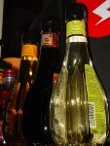


Физические свойства (видео)
С₁ – С₃ Жидкости с характерным резким запахом, хорошо растворимые в воде
С₄ – С₉ Вязкие маслянистые жидкости с неприятным запахом, плохо растворимые в воде
C₁₀ и >Твердые вещества, не имеющие
запаха, не растворимые в воде

Slide 23

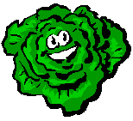
Психологический практикум
Представьте себя предметом, имеющим отношение к нашей теме. Вам нужно сформулировать несколько фраз, которые вы скажете потенциальным покупателям, можно в виде рекламы. Не пытайтесь сделать это с помощью логики. Пусть это будут первые фразы, которые приходят вам в голову.

Slide 24
Выводы:
Карбоновые кислоты – это органические вещества, в молекулах которых содержатся одна или несколько функциональных карбоксильных групп, соединенных с углеводородной группой из насыщенных, ненасыщенных или ароматических углеводородов.
Химическое строение одноосновных карбоновых кислот выражается общей формулой R–COOH.
Карбоновые кислоты, содержащие в углеводородной группе 9 и более атомов углерода, называют высшими.
Муравьиная, уксусная, пальмитиновая, стеариновая кислоты – представители гомологического ряда одноосновных насыщенных карбоновых кислот, они – гомологи.
Олеиновая – непредельная одноосновная карбоновая кислота, лимонная – многоосновная карбоновая кислота, бензойная – ароматическая карбоновая кислота.

Slide 25

Тест
1. Какие из названных кислот являются органическими?
а) муравьиная; б) азотная;
в) серная; г) лимонная.
2. Почему болезненны укусы муравьев?
а) обжигают муравьиной кислотой;
б) выделяют яд;
в) разъедают муравьиной щелочью;
г) вонзают острые зубчики.
3. Как называют соли карбоновых кислот?
а) ацетаты; б) бустилаты;
в) пропилаты; г) постулаты.
4. Какого названия кислоты не существует?
а) лимонная; б) щавелевая;
в) яблочная; г) виноградная.
5. Какие кислоты являются витаминами?
а) никотиновая; б) аскорбиновая;
в) ацетилсалициловая; г) янтарная.

Slide 26
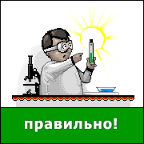
Ответы
А, Г
А
А, В
Г
А, Б

Slide 27
Прежде чем перейти к следующему разделу, решим проблему
Некоторые лекарственные препараты нельзя запивать целым рядом напитков, кислые фрукты и соки, маринады, блюда с уксусом нельзя употреблять в пищу наряду с антибиотиками пенициллинового ряда и эритромицином. Как вы думаете, чем вызван данный запрет?
Кислоты, содержащиеся в указанных продуктах, могут вступать в химическое взаимодействие с названными антибиотиками, нейтрализуя их воздействие на организм.

Slide 28
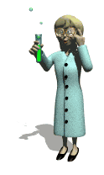
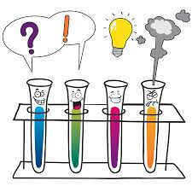
Химические свойства
2СH₃COOH + Mg → (CH₃COO)₂Mg + H₂
2СH₃COOH + MgO → (CH₃COO)₂ Mg + H₂O
H–COOH + NaOH → H–COONa + H₂O
2СH₃CH₂COOH + Na₂CO₃ → 2CH₃CH₂COONa + H₂O + CO₂
CH₃COOH+ C₂H₅OH → CH₃COOC₂H₅ + H₂O
СН3СООН+2О2=2СО2+2Н2О
Вывод: Для карбоновых кислот характерны свойства как общие с неорганическими кислотами, так и специфические (5,6), присущие только органическим кислотам.

Slide 29
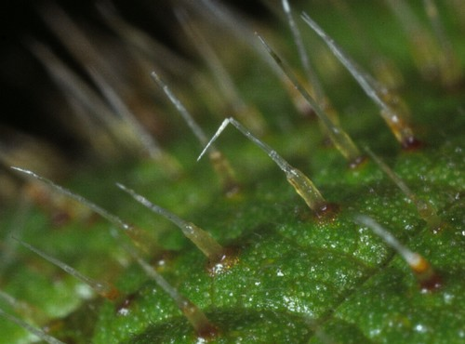
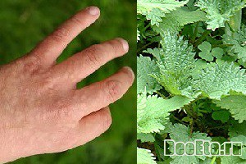
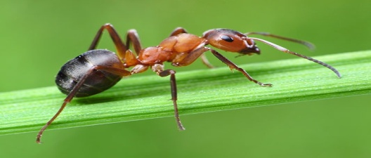
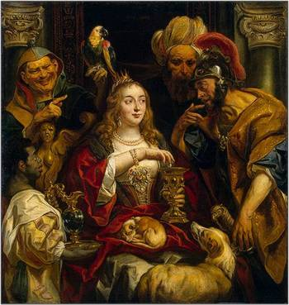
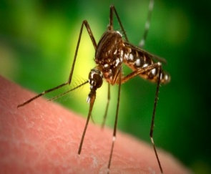

Кейс-задания

Slide 30
1) Уксусная кислота
СаСО₃ + 2СН₃СООН =(СН₃СОО)₂Са + Н₂О + СО₂↑
2) Муравьиная кислота
2 HCOOH + Na2CO3 = 2 HCOONa + H2O + CO2 ↑
3) Молочная кислота
C₆H₁₂O₆ → 2CH₃CH(OH)COOH
Запах этой кислоты улавливается кровососущими насекомыми

Slide 31

Получение
Окисление первичных спиртов и альдегидов
R-CH₂OH → RCOH → RCOOH

Slide 32
Какая кислота соответствует картинке?
Представляют ли кислоты опасность для здоровья человека?
Широко распространенная в природе щавелевая кислота, которая содержится в щавеле, апельсинах, смородине и малине, не нашла применения в пищевой промышленности. Оказывается, щавелевая кислота в двести раз сильнее уксусной кислоты, и способна даже разъедать посуду, а ее соли, накапливаясь в организме человека, образовывать камни.

Slide 33
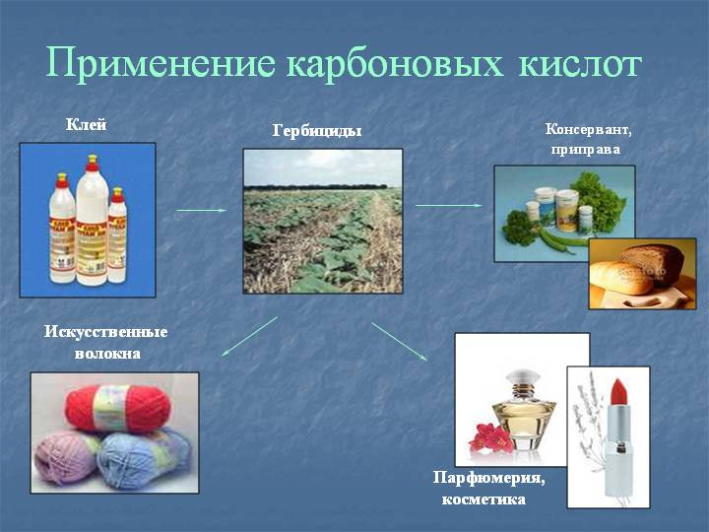
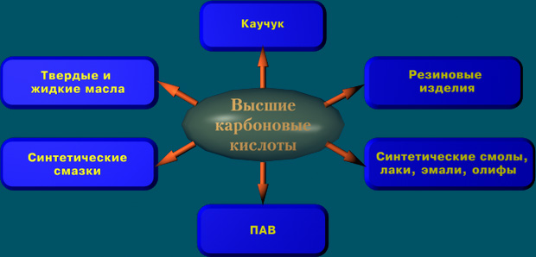
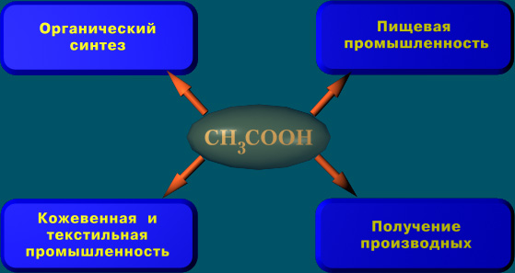
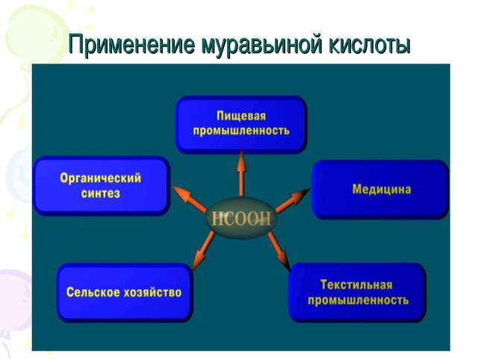
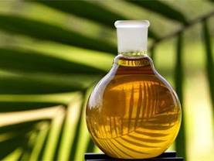
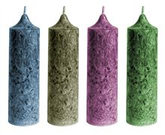
Применение карбоновых кислот
Стеариновая кислота
CH3(CH2)16COOH
Пальмитиновая кислота
CH3(CH2)14COOH
Кислоты нашли широкое применение во всех сферах человеческой жизни. Их применяют в медицине, косметологии, пищевой промышленности, сельском хозяйстве и используют для бытовых нужд.

Slide 34

Блицопрос
1. Какую кислоту используют для консервирования и маринования?
Ответ. Уксусную кислоту.
2. Какую кислоту используют для приготовления компотов и напитков?
Ответ. Яблочную кислоту.
3. Какую кислоту содержат молочнокислые продукты?
Ответ. Молочную кислоту.
4. Об образовании какой кислоты свидетельствуют прогорклый вкус и специфический запах масла?
Ответ. Масляной кислоты.
5. Какая кислота необходима для повышения набухаемости белков при приготовлении слоеного теста?
Ответ. Лимонная кислота.
6. Что за кислота ежедневно образуется в организме человека в количестве 400 г?
Ответ. Уксусная кислота.
7. Как по-другому называется метановая кислота?
Ответ. Муравьиная кислота.
8. Почему болят икры ног после продолжительного бега?
Ответ. В мышцах образуется молочная кислота.
9. Какая кислота содержится в янтаре?
Ответ. Янтарная кислота.
10. Какие кислоты содержатся в табачном дыме?
Ответ. Муравьиная и уксусная кислоты.

Slide 35
Синквейн
1. Одно слово (сущ.)
2. Два слова (прил.) ассоциируются с первым словом
3. Три слова (глагол)
4. Предложение из 4 слов
5. Одним словом (сущ.) - суть,смысл

Slide 36
А какие ассоциации возникают у вас теперь при упоминании слова «кислота»?
Кислота

Slide 37

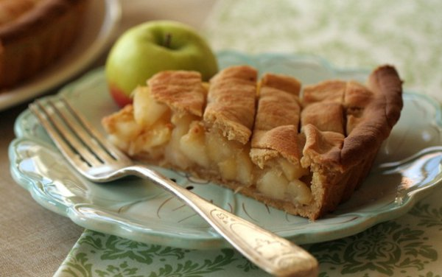
Домашнее задание
1. Написать эссе «Я – кислота».
2. Мне бы очень хотелось поделиться с вами рецептом замечательной шарлотки, которую вы можете испечь дома и угостить друзей. Ответьте на вопрос: какое это имеет отношение к теме нашего урока.

Slide 38



Если считать, что полное усвоение учебного материала урока соответствует дистанции
А ________________________________ В,
то покажите ваше местонахождение.

Slide 39



